Slide 1
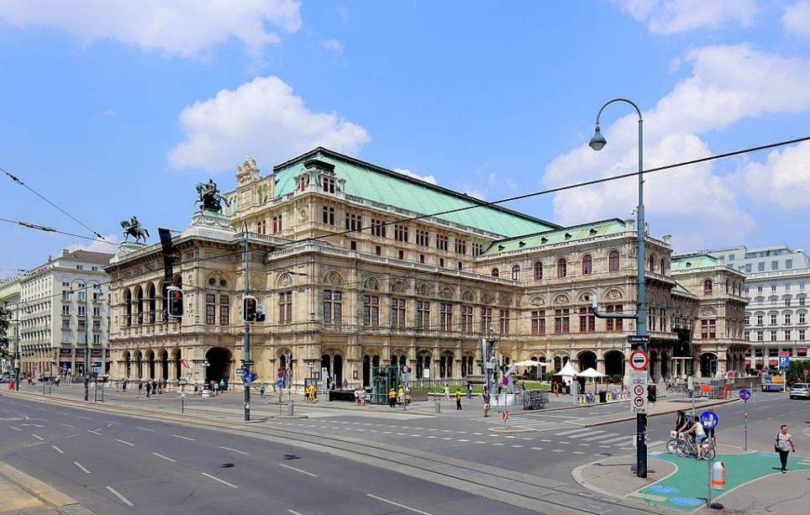
Lorient
Vous propose L’Opéra de Vienne
Façade du Staatsoper de Vienne

Slide 2
L'opéra d'État de Vienne est une compagnie publique d’opéra et de ballet située à Vienne. C'est l’un des plus prestigieux opéras du monde, et l’une des toutes premières institutions culturelles de la capitale autrichienne. C'est aussi le nom du bâtiment inauguré en 1869 qui abrite cette compagnie

Slide 3
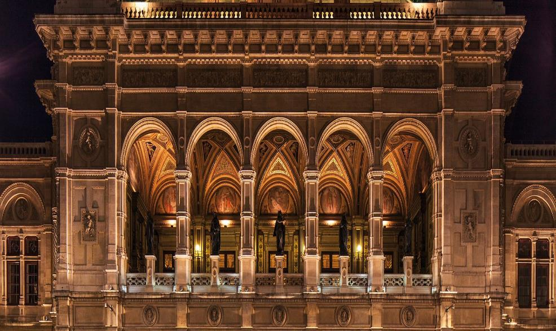
Opéra national de Vienne

Slide 4
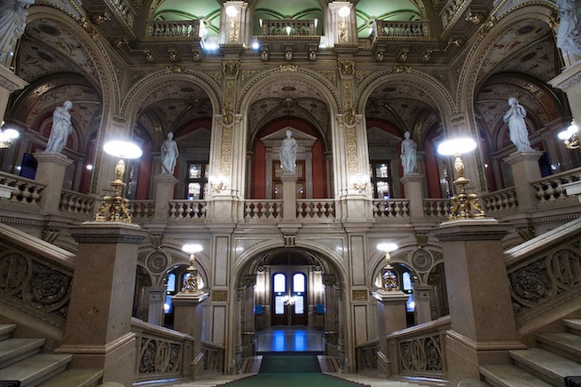
L’Escalier d’honneur.

Slide 5
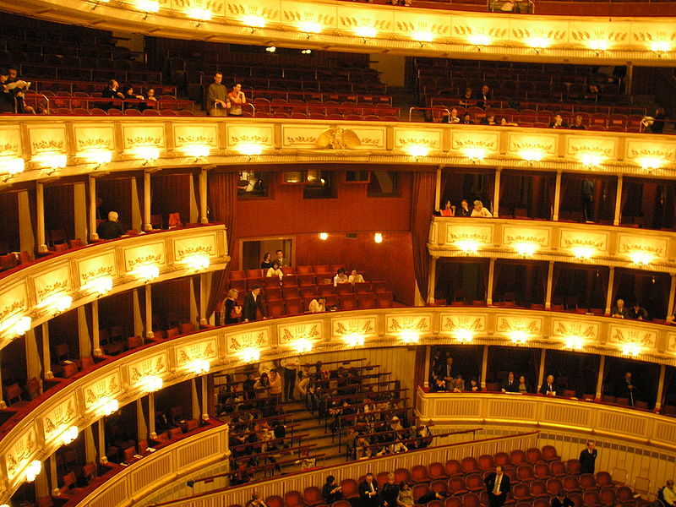
Les loges de faces ; au centre l’ancienne loge impériale, en dessous les places debout

Slide 6
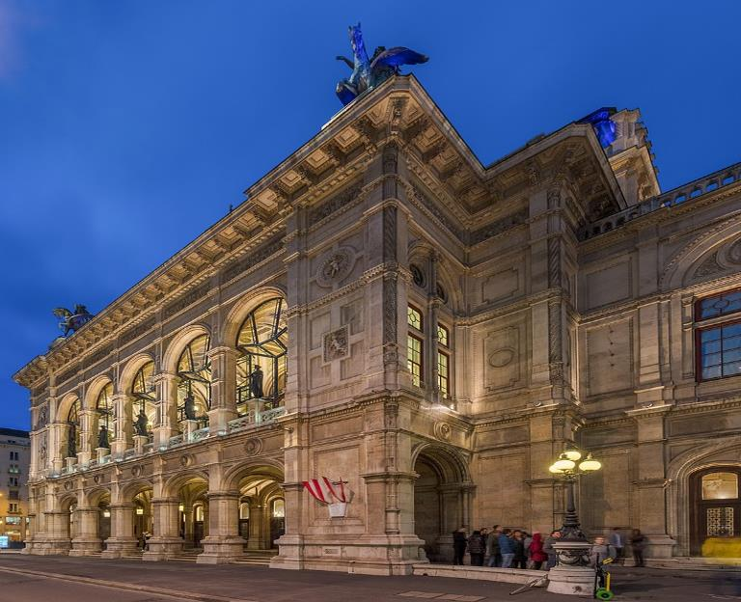
L'opéra d'État de Vienne de nuit.

Slide 7
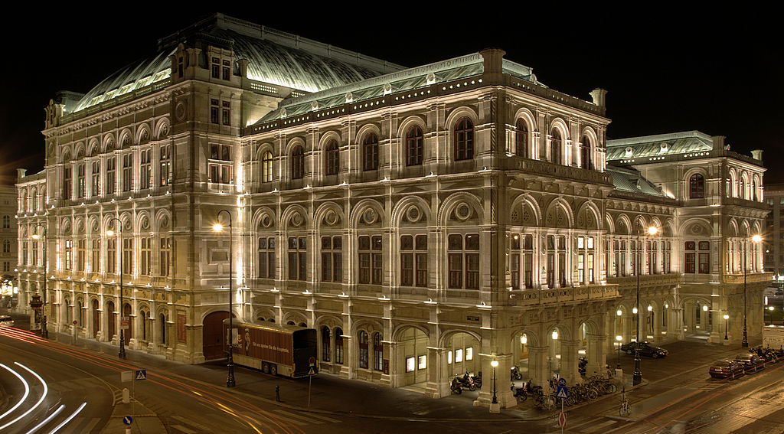
Le bâtiment du Wiener Staatsoper en 2007

Slide 8
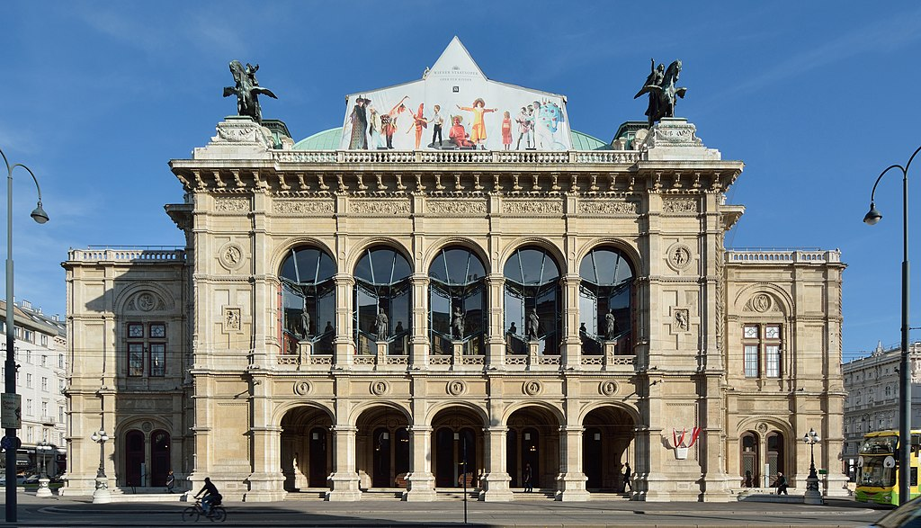
La façade de l'Opéra d'État depuis le Ring

Slide 9
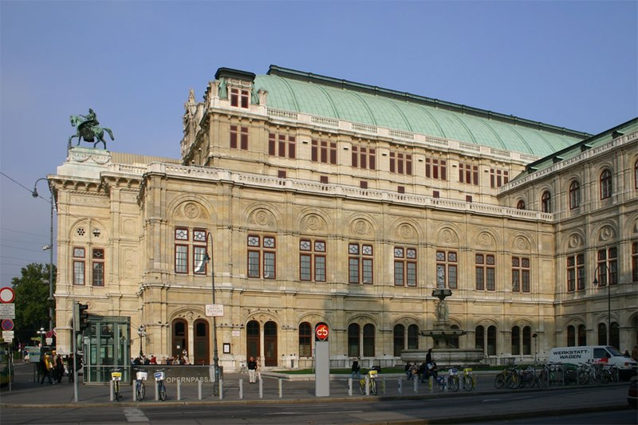
Vue latérale du bâtiment

Slide 10
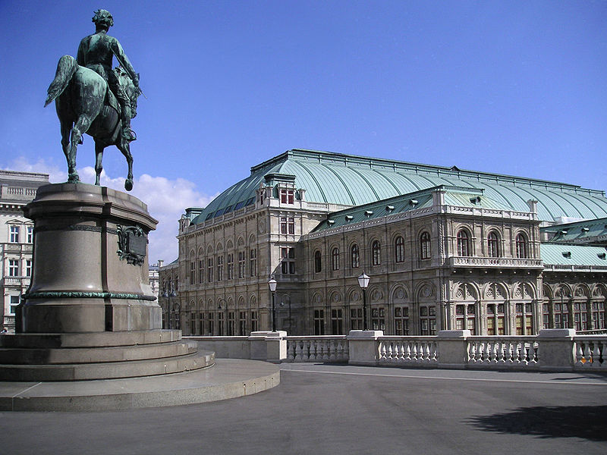
Vue depuis la terrasse de l’Albertina

Slide 11
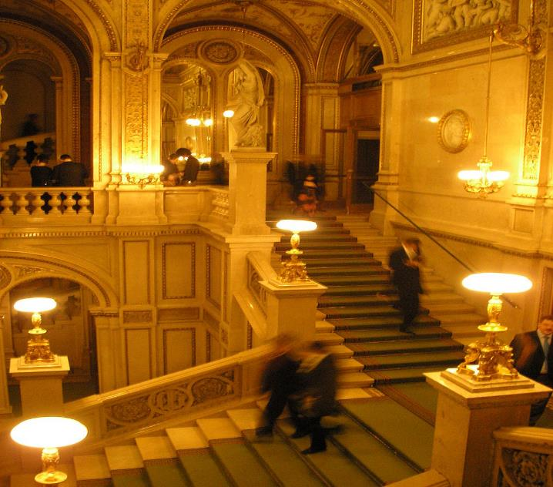
Le grand escalier

Slide 12
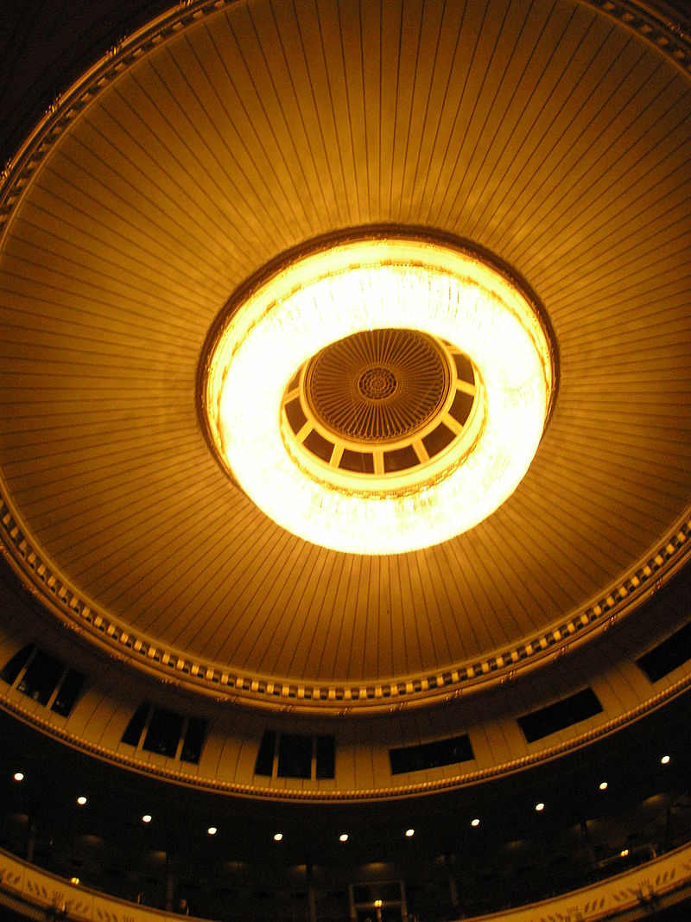
Le plafond de la salle des spectacles

Slide 13
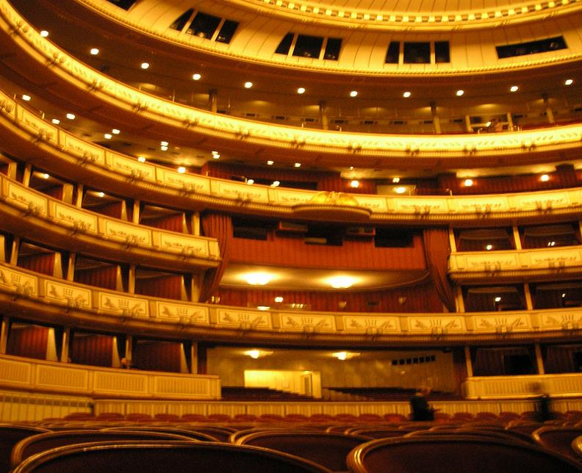
Les loges de face depuis le parterre

Slide 14
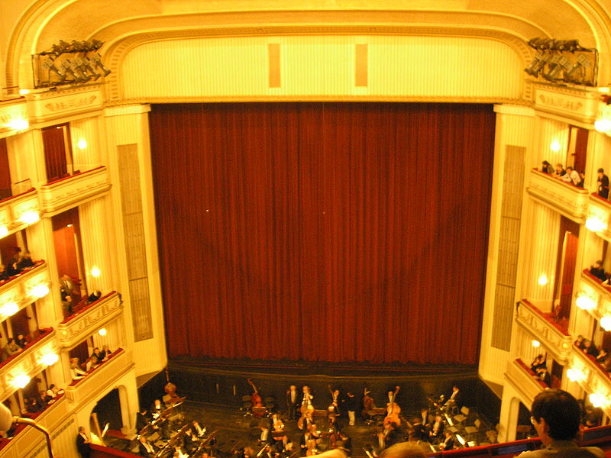
La scène et la fosse, vues depuis le balcon

Slide 15
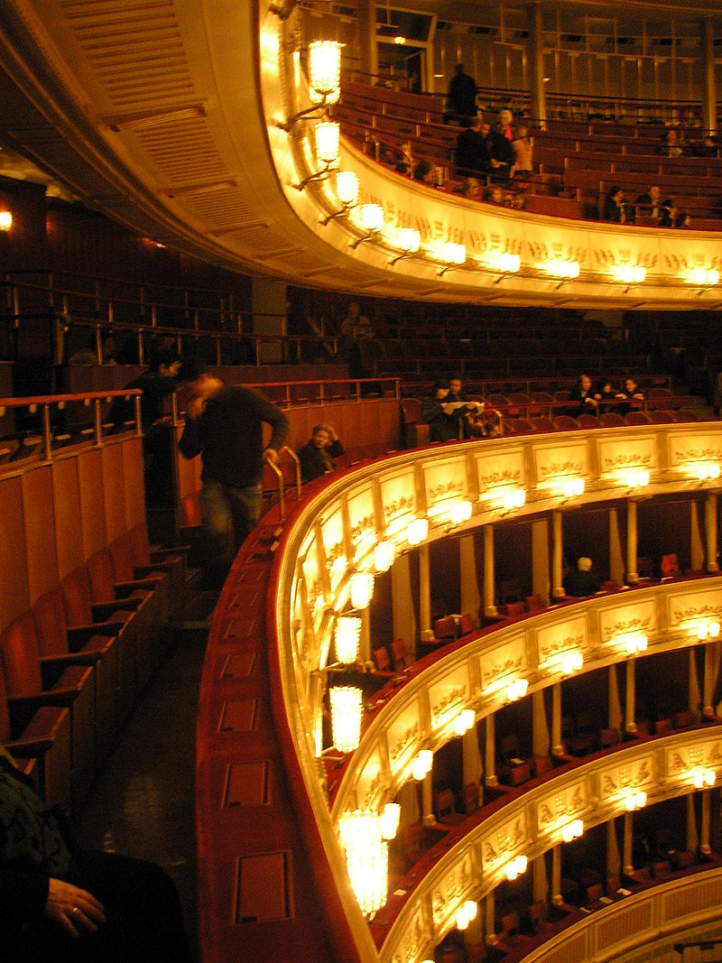
Un balcon

Slide 16
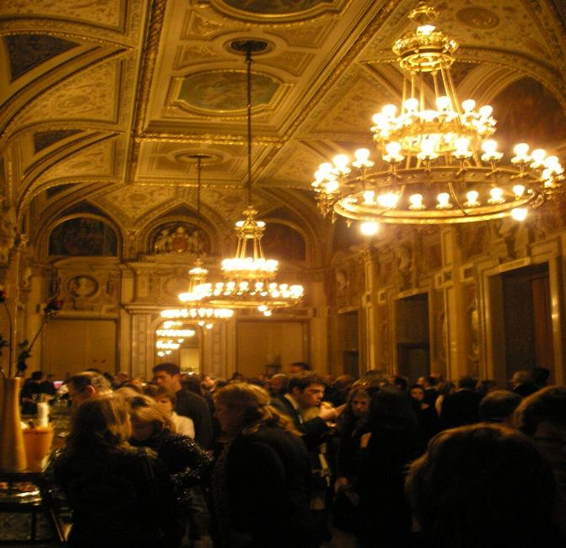
l'opéra de Vienne

Slide 17
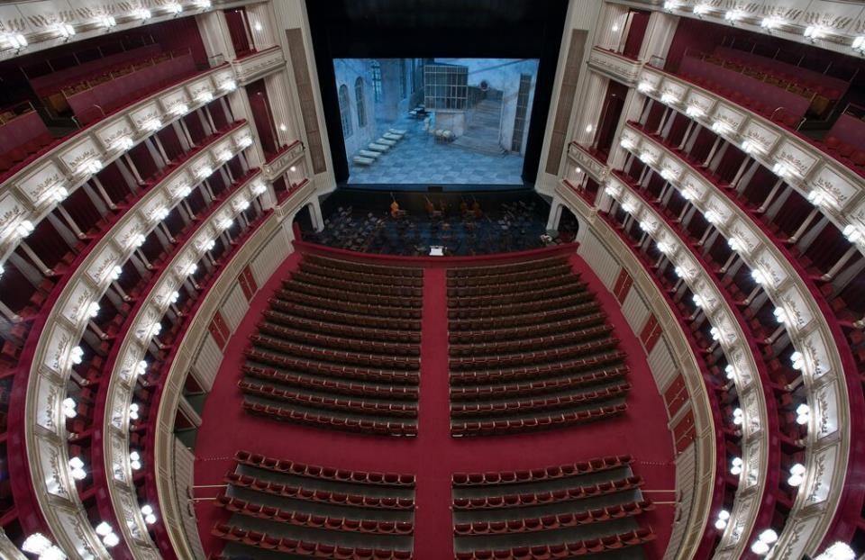
L’Opéra De Vienne

Slide 18
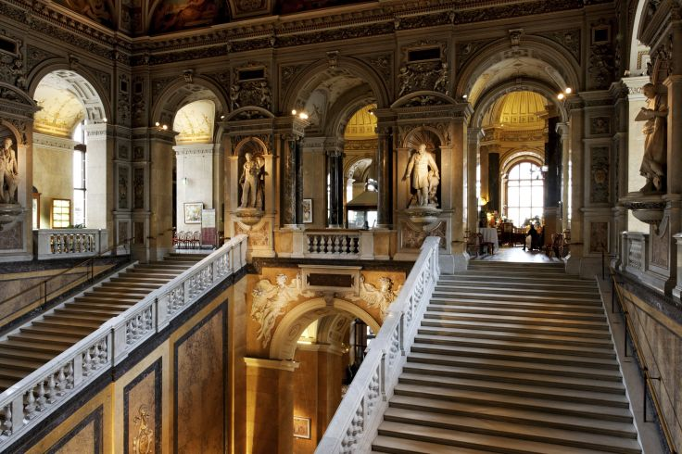
Opéra d'Autriche

Slide 19

L'intérieur de l'Opéra de Vienne.

Slide 20
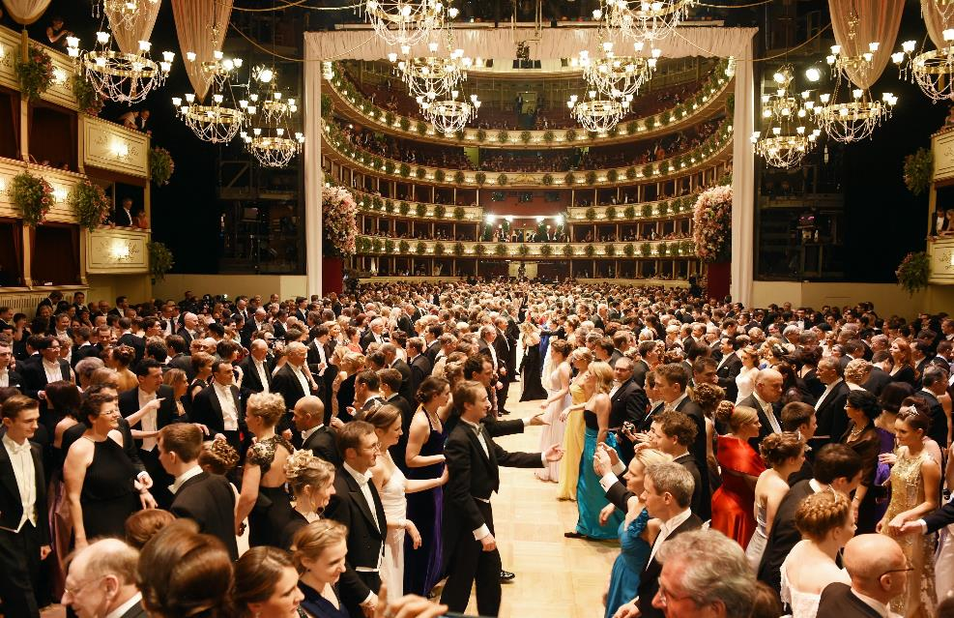
Bal à L’Opéra de Vienne

Slide 21
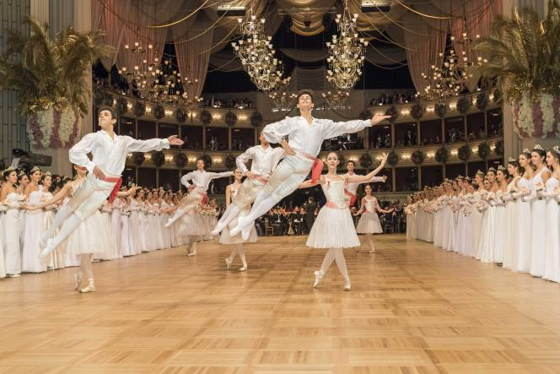
Chaque année, l’Opéra de Vienne organise un événement dans la pure tradition des bals viennois. Quelque 5 000 personnes en robe longue et smoking y participent.

Slide 22

Bal de l'Opéra de Vienne

Slide 23

BAL DU NOUVEL AN À VIENNE

Slide 24
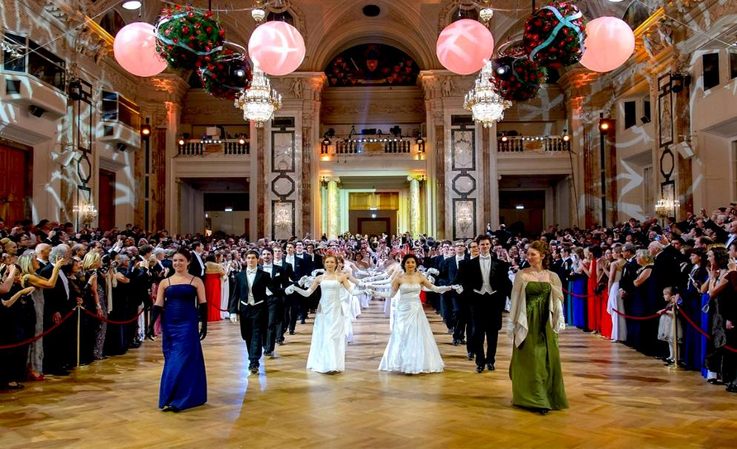
Bal Du Nouvel An

Slide 25

à l'occasion du réveillon de la Saint Sylvestre. Une soirée enivrante où les couples élégants viennent danser

Slide 26
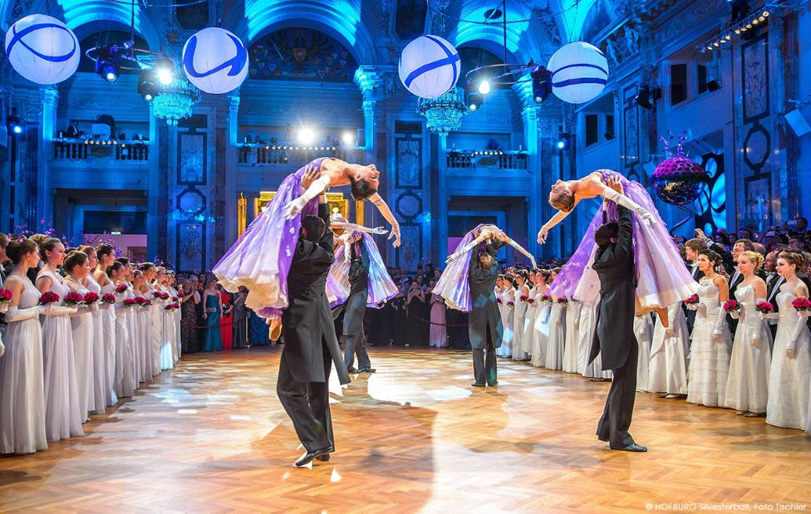
Vienne pour le Grand Bal du Nouvel An,

Slide 27

Somptueux décor donc que la Hofburg pour le grand bal, véritable institution à laquelle sont conviés tant les danseurs de l’Opéra National

Slide 28
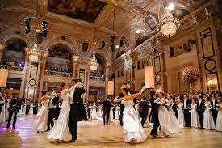
Valse Viennoise
Du premier de l’ an

Slide 29

Bal de l’Empereur à Vienne (Autriche)

Slide 30
Lorient A Vous Proposer L’Opéra De Vienne
Images Et Le son Du Net
Lorient

